Slide 1

Ressursrapporten
for funn og felt 2019
27. september

Slide 2

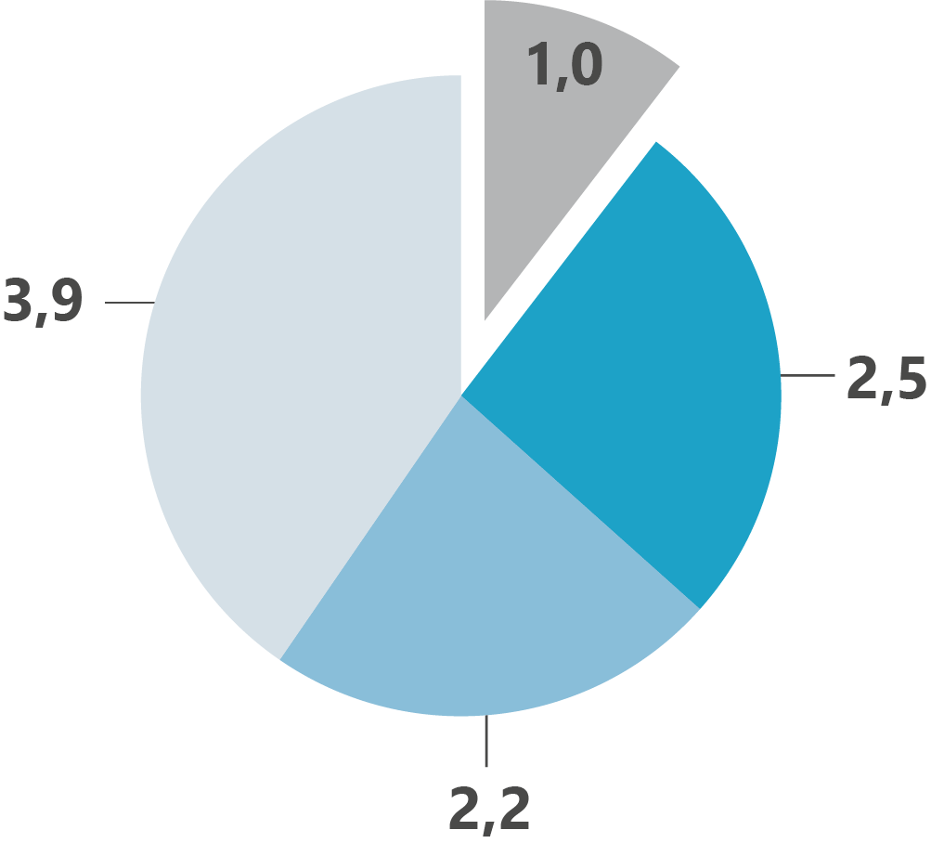
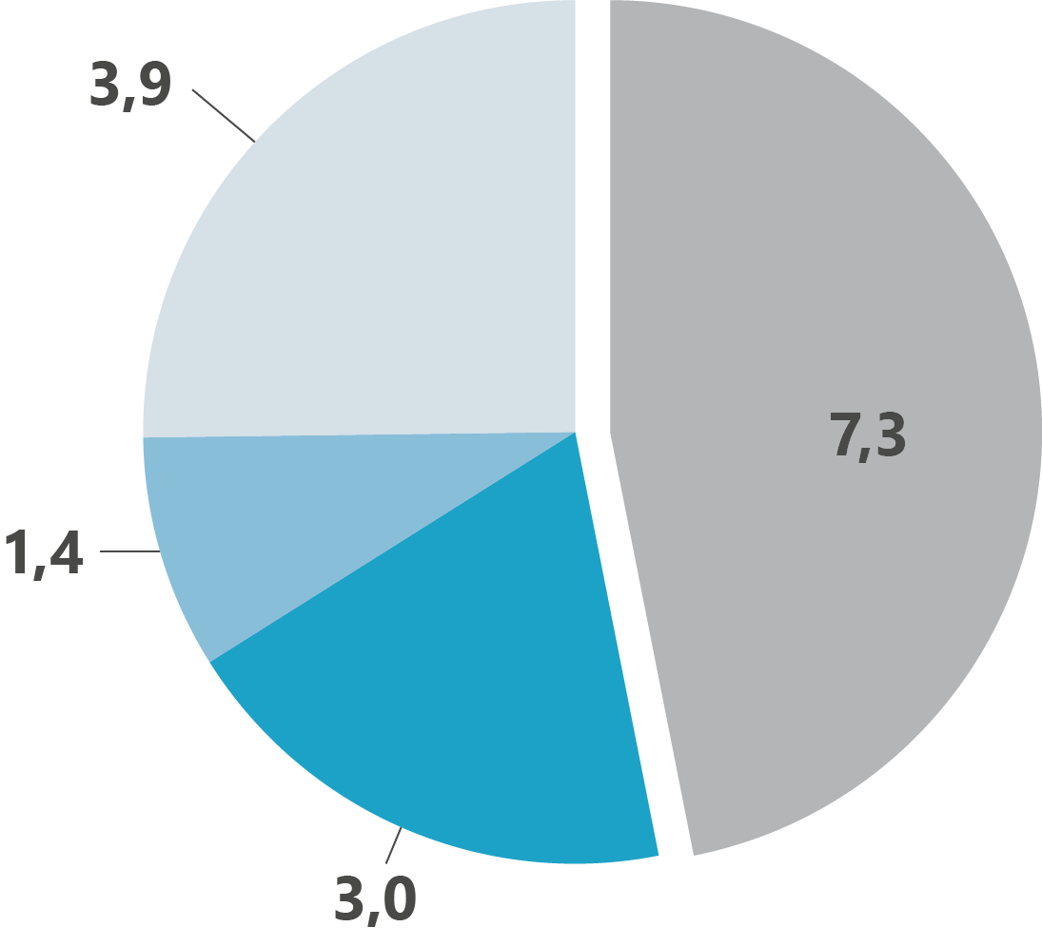
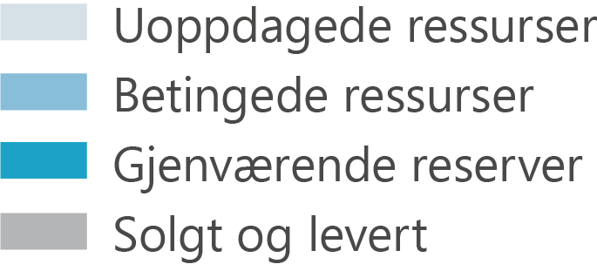
Over halvparten igjen
1990
(milliarder Sm³ o.e.)
Ressurs-
rapporten
2019
2018
(milliarder Sm³ o.e.)

Slide 3

Store ressurser i felt
Ressurs-
rapporten
2019

Slide 4
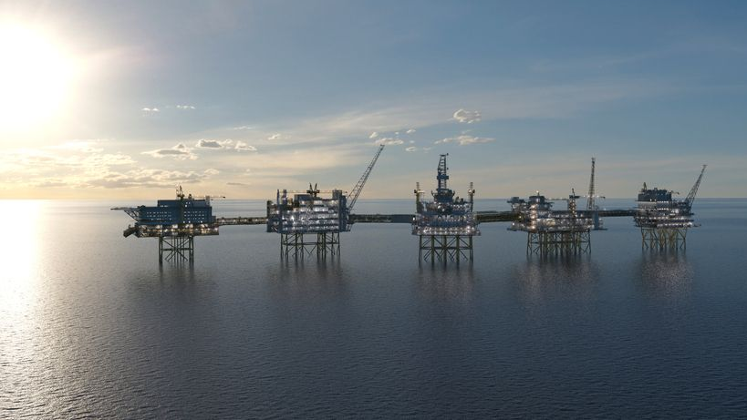
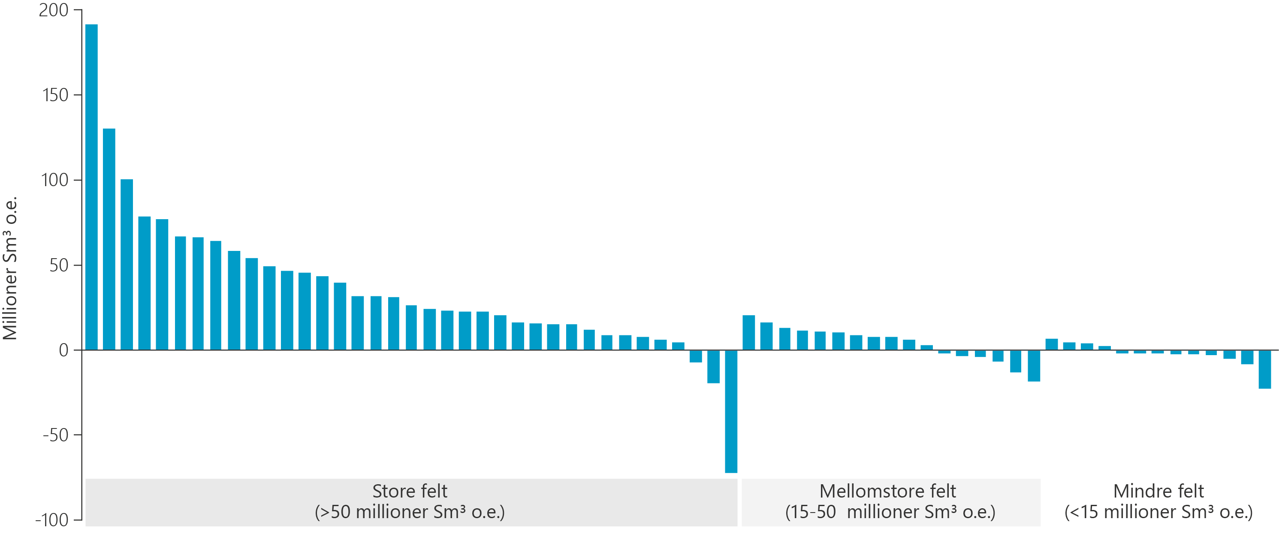
Reservene øker – Johan Sverdrup x 3
Ressurs-
rapporten
2019

Slide 5
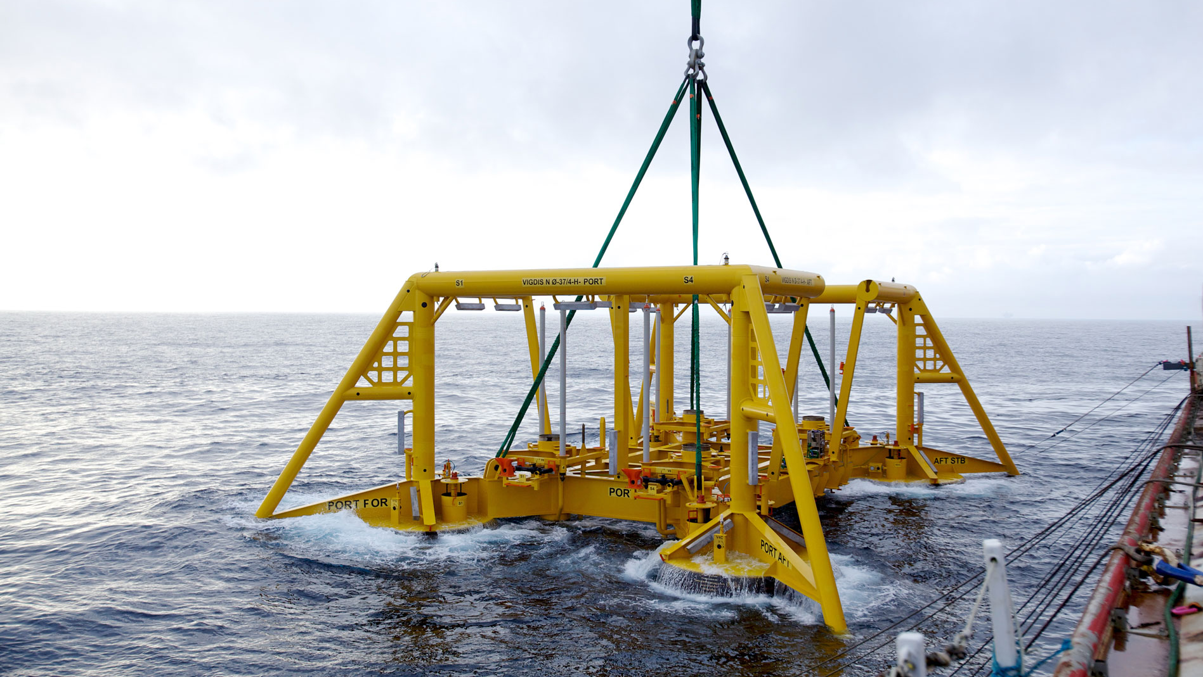
Nye reserver på gamle felt
Ressurs-
rapporten
2019

Slide 6
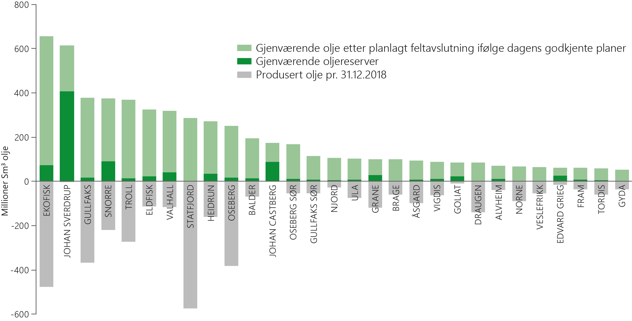
Alle samfunnsøkonomisk lønnsomme ressurser skal utvinnes
Ressurs-
rapporten
2019

Slide 7

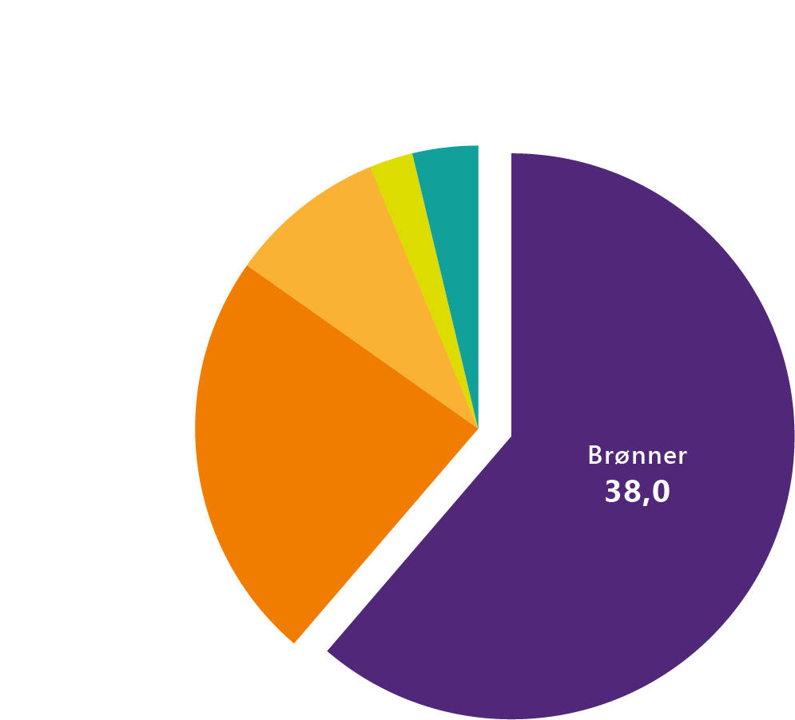
Brønner er det viktigste tiltaket for økt utvinning
Ressurs-
rapporten
2019
Tallene er oppgitt i milliarder 2018-kroner

Slide 8
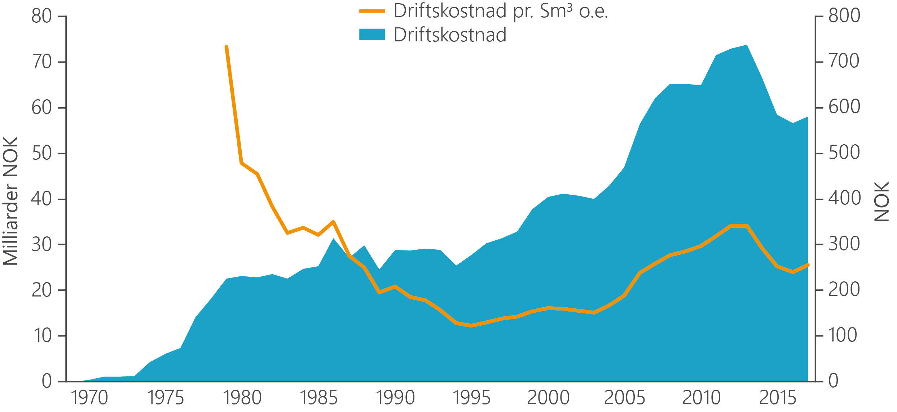
Driftskostnadene har gått ned
Ressurs-
rapporten
2019

Slide 9
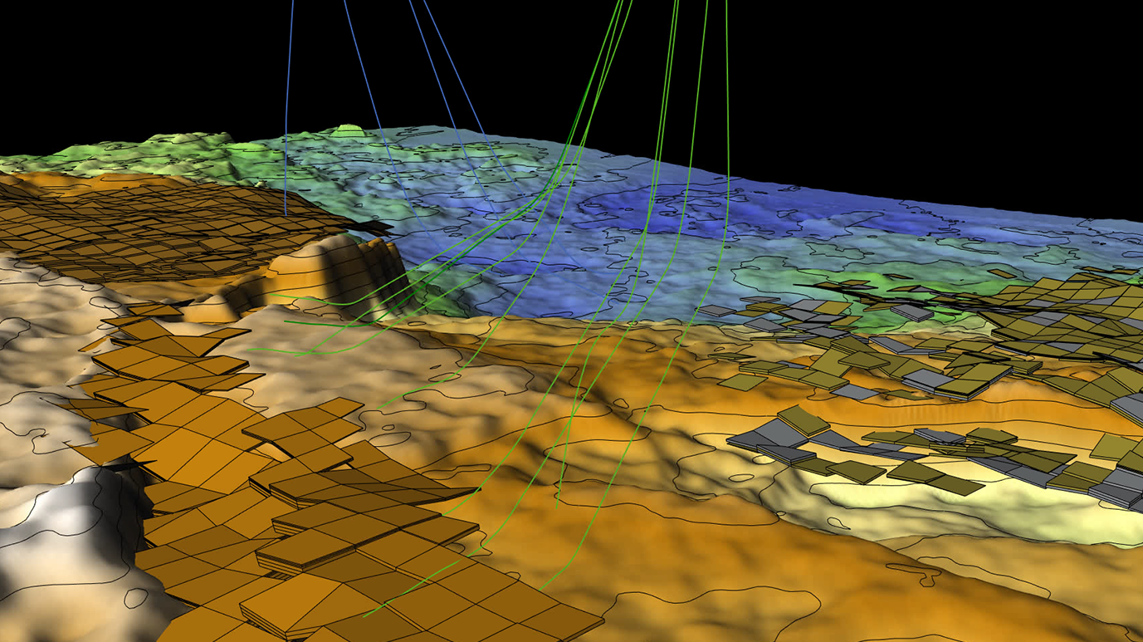
Data gir nye muligheter
Ressurs-
rapporten
2019

Slide 10

Store muligheter i funnporteføljen
Ressurs-
rapporten
2019

Slide 11
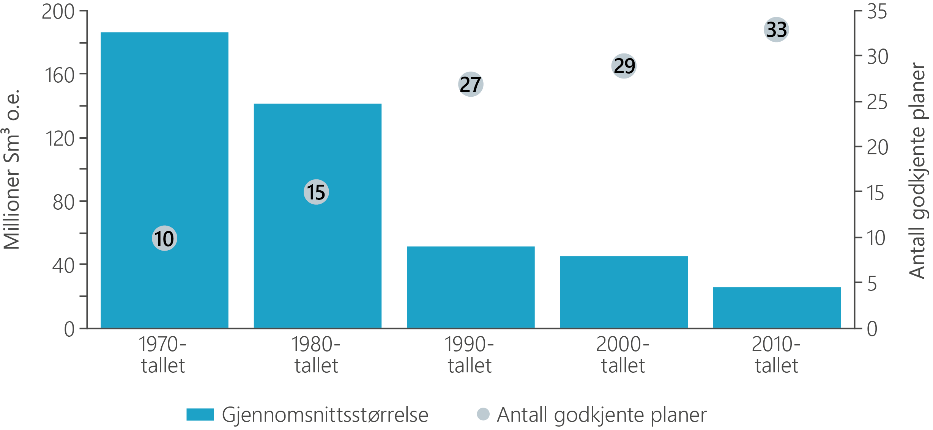
Det er lønnsomt å bygge ut stadig mindre funn
Ressurs-
rapporten
2019

Slide 12
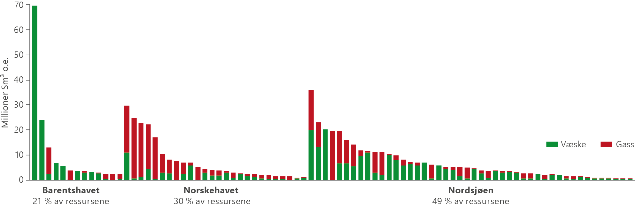
Mange funn – mange muligheter
Ressurs-
rapporten
2019

Slide 13
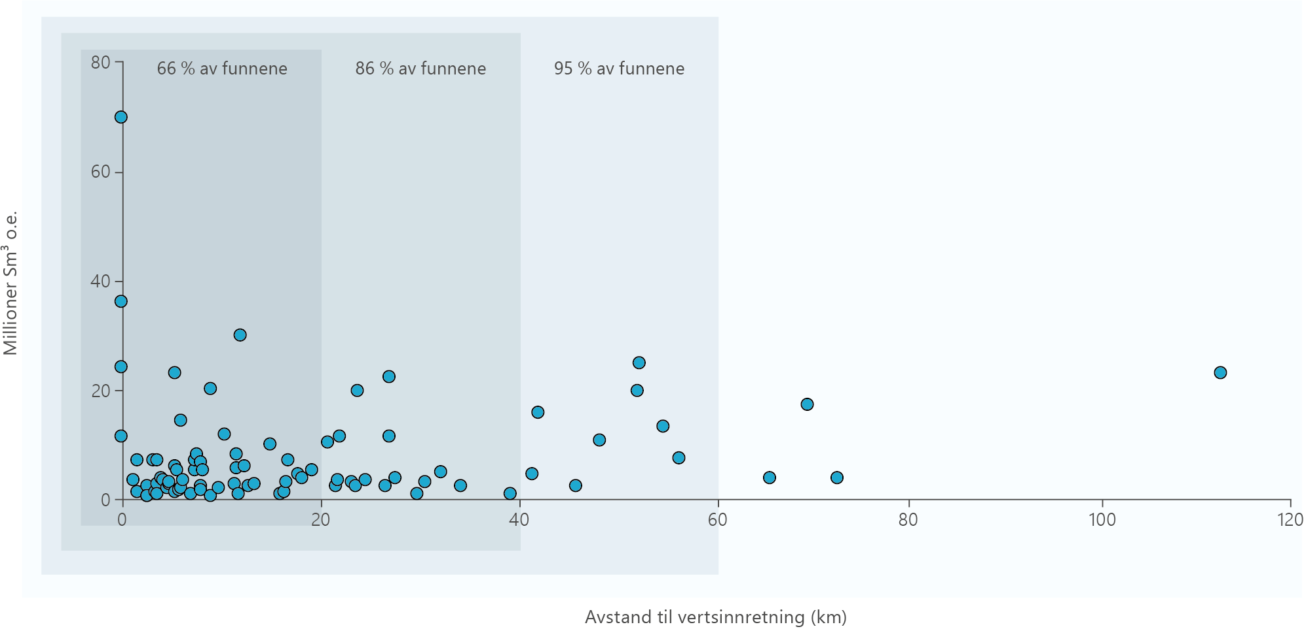
Innfasinger er framtiden – infrastrukturen må utnyttes
Ressurs-
rapporten
2019

Slide 14
De utfordrende fatene
Ressurs-
rapporten
2019

Slide 15
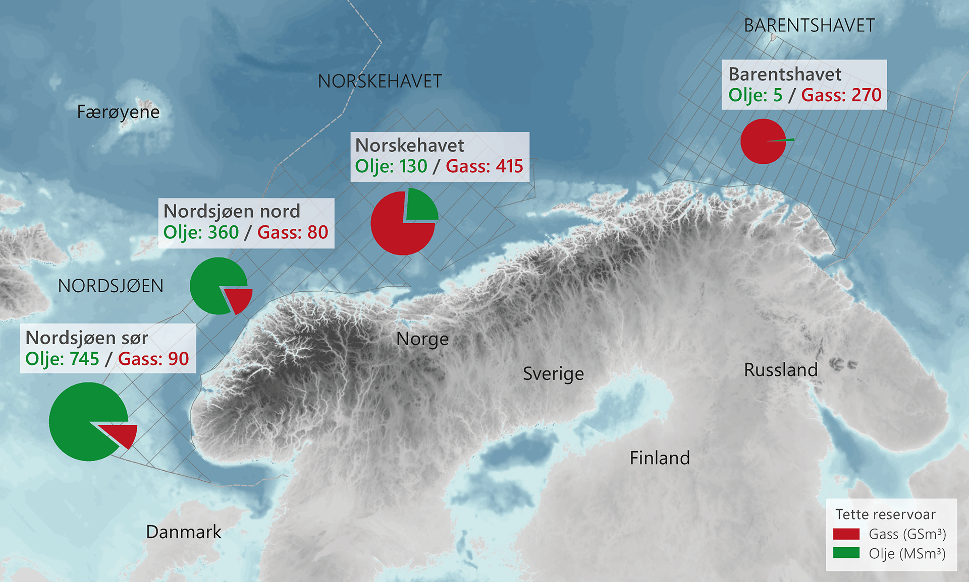
Mye olje og gass i tette reservoar
Ressurs-
rapporten
2019

Slide 16
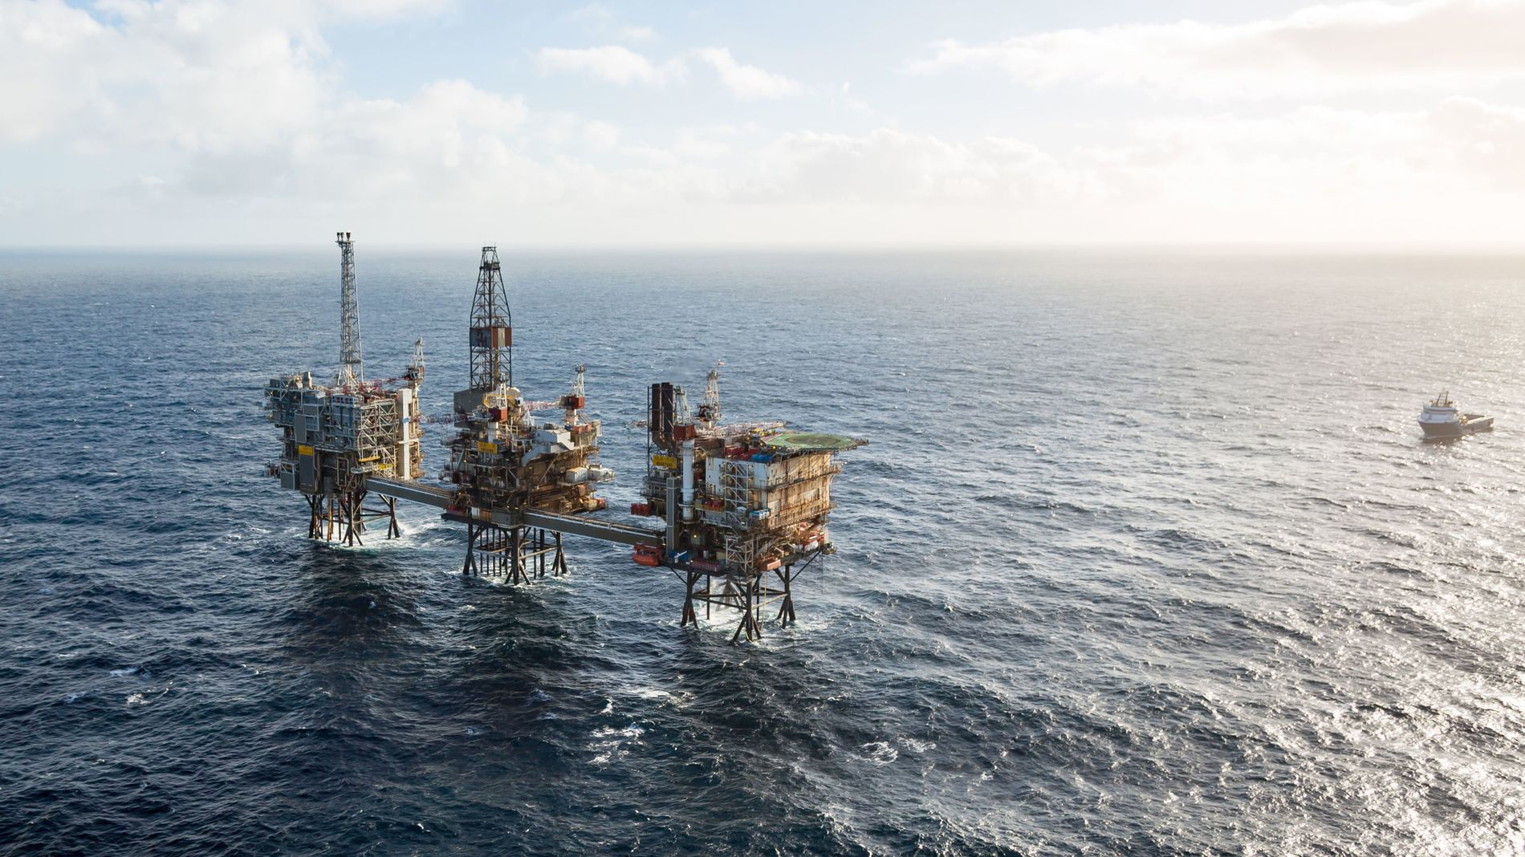
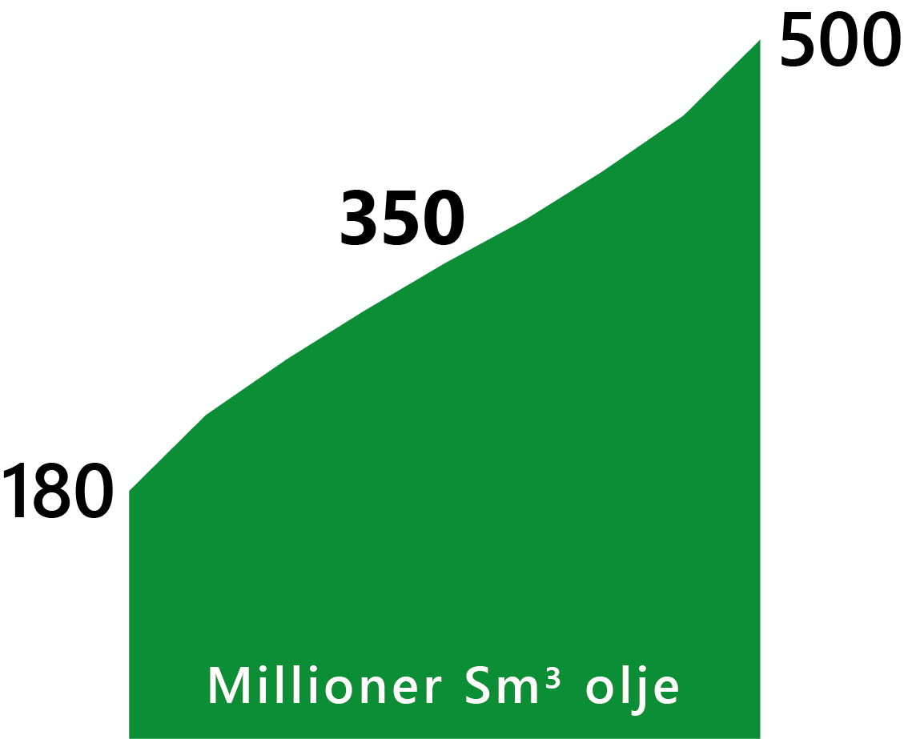
Et betydelig EOR-potensial
Ressurs-
rapporten
2019

Slide 17
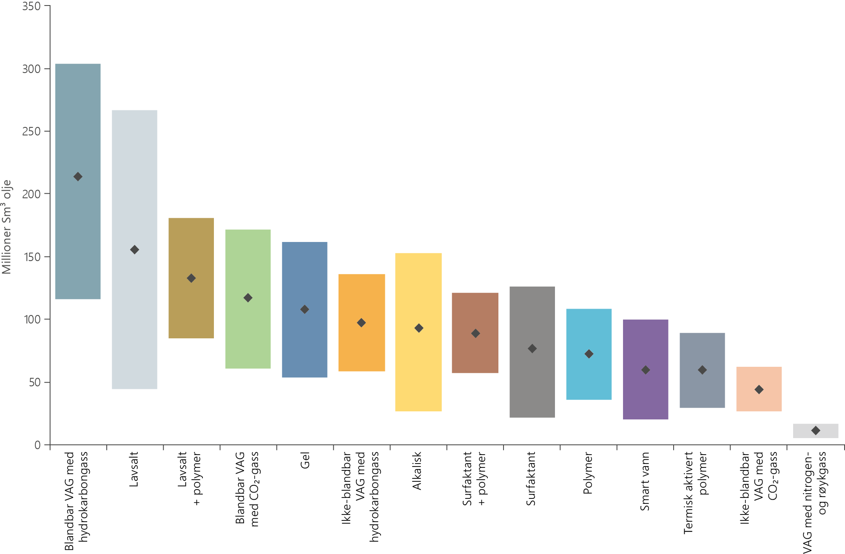
Nå er det på tide med feltpiloter
Ressurs-
rapporten
2019

Slide 18

Utslipp og miljø
Ressurs-
rapporten
2019

Slide 19
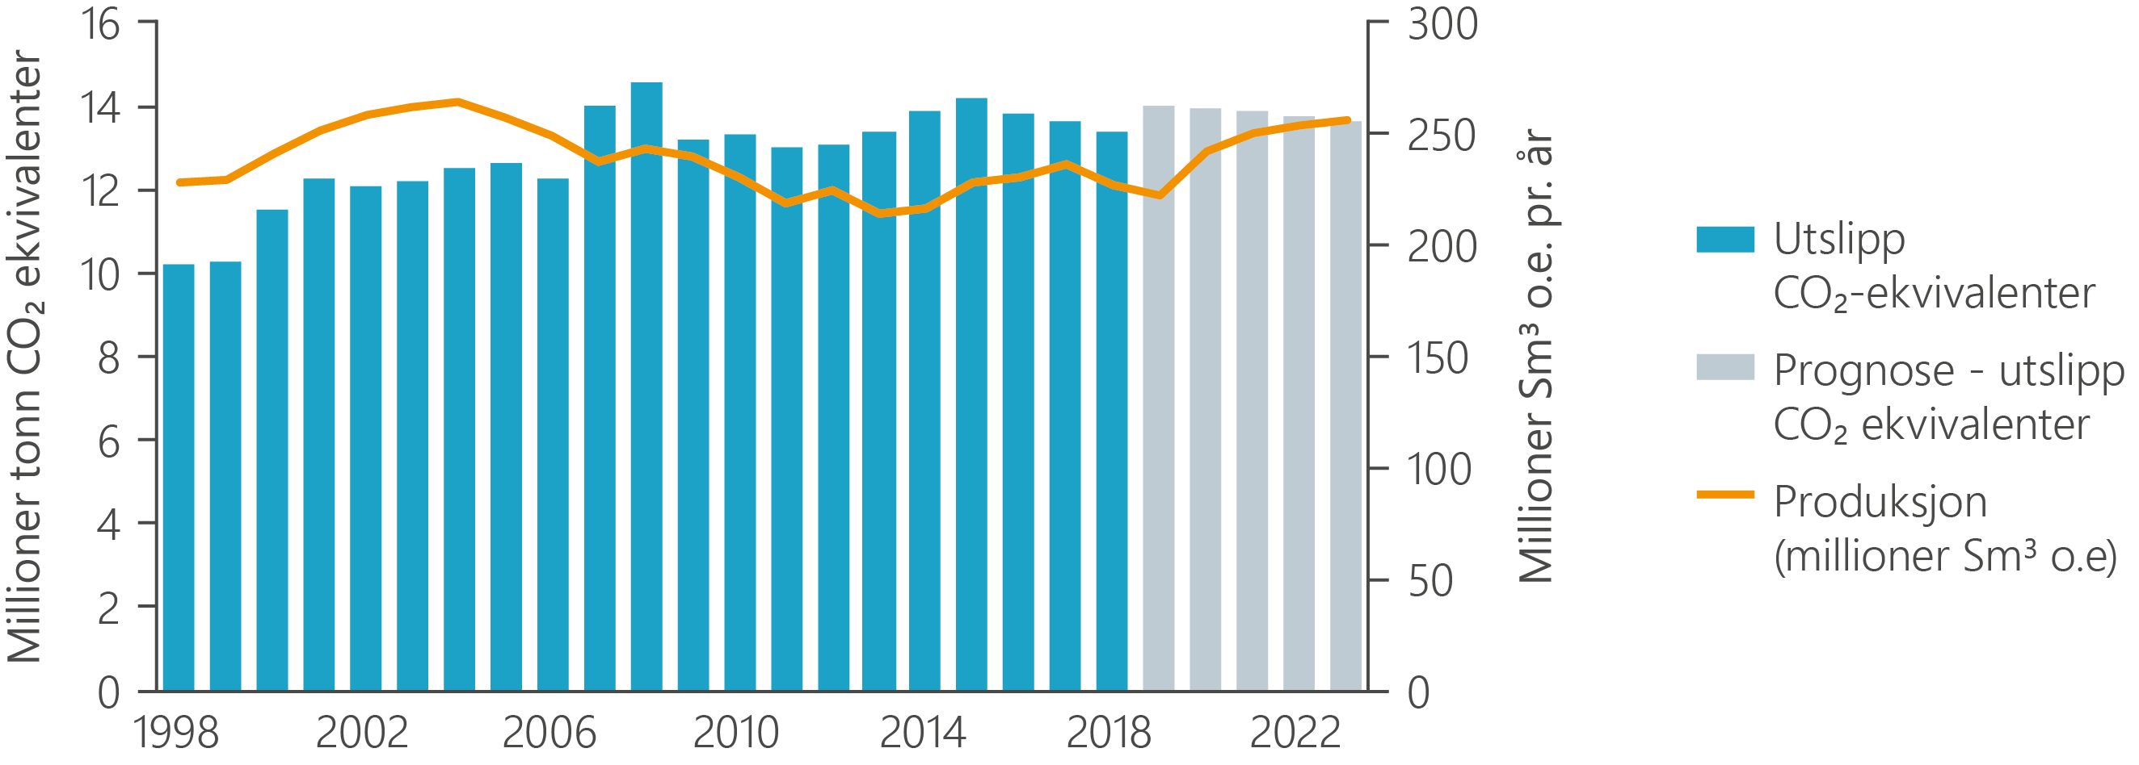
Produksjonen øker, utslippene er stabile
Ressurs-
rapporten
2019

Slide 20
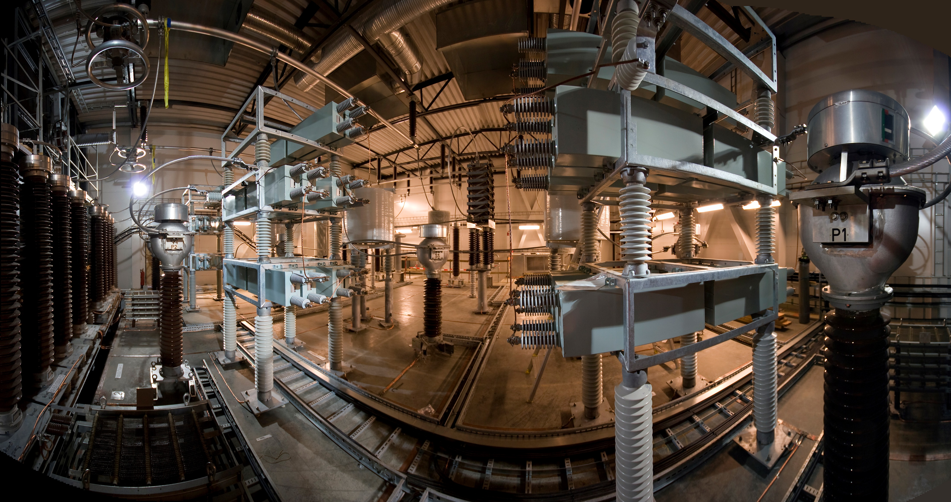
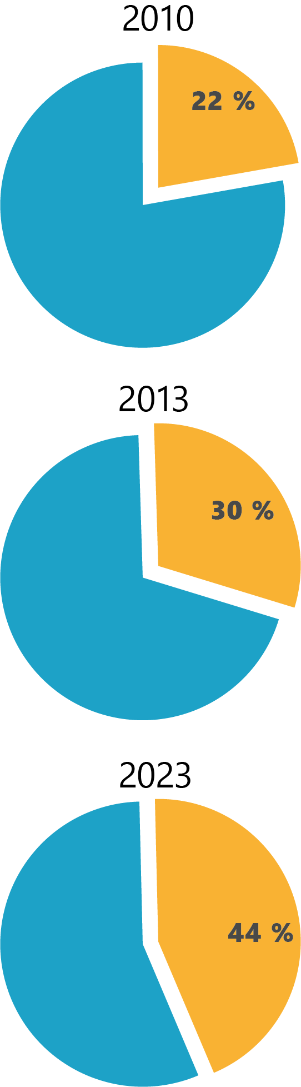
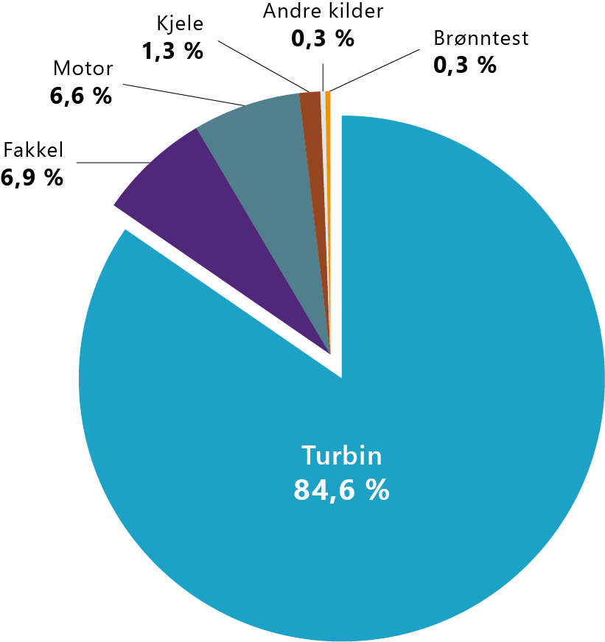
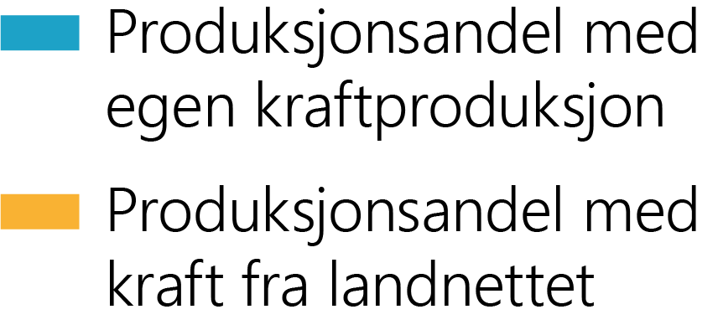
Turbindrift er den største
utslippskilden
Ressurs-
rapporten
2019
Notes:
Syns at det som er gulet ut bør
tas ut.

Slide 21

Ressurs-
rapporten
2019

